Slide 1
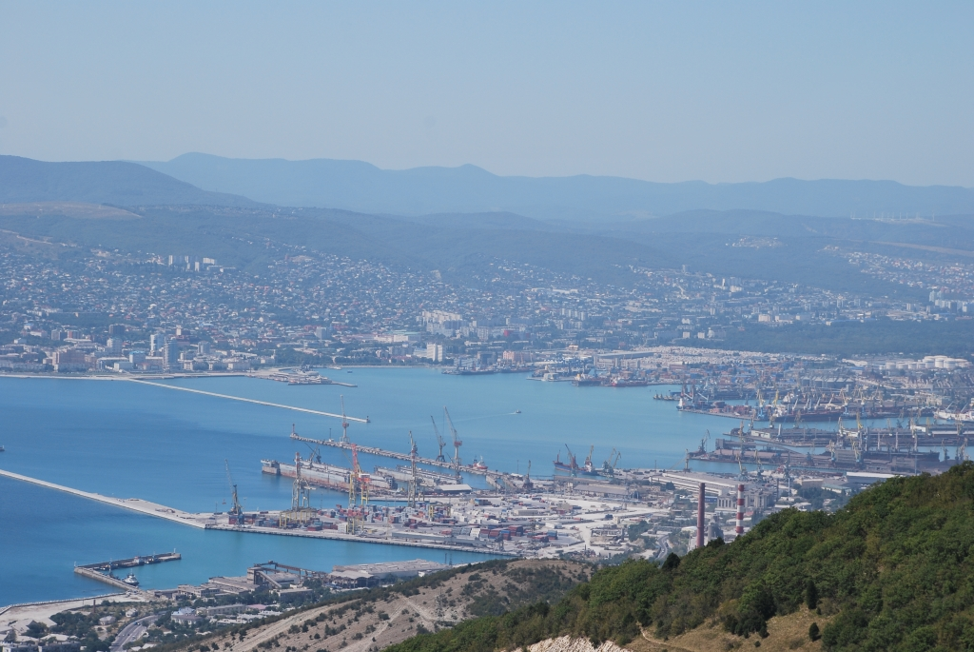
Конкурсное задание № 3 «Семейное подспорье»
Муниципальное образование
город-герой Новороссийск
Краснодарский край

Slide 3
Городская благотворительная акция «Спаси и Сохрани»
Традиционно весной, в канун Светлого праздника Воскресения, в городе-герое Новороссийске проводится благотворительная акция «Спаси и сохрани», направленная на помощь больным детям.

Slide 4
Городская благотворительная акция «Спаси и Сохрани»
В 2017 году комиссией по делам несовершеннолетних и защите их прав совместно с управлением здравоохранения и управлением социальной защиты населения выявлено 46 детей, которые нуждаются в различных средствах реабилитации.

Slide 5
Информирование населения о детях, нуждающихся в средствах реабилитации, осуществлялось на благотворительных ярмарках и концертах в образовательных организациях города, а также на аукционе в конгресс - холле «Абрау-Дюрсо», где были выставлены работы местных художников.
Каждый желающих мог самостоятельно приобрести необходимое средство реабилитации для конкретного ребенка.

Slide 6
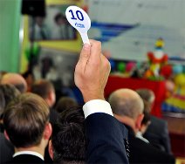
Благотворительный аукцион в конгресс-холле «Абрау-Дюрсо»

Slide 7
Текст информационной листовки о городской благотворительной акции «Спаси и Сохрани»
ГОРОДСКАЯ БЛАГОТВОРИТЕЛЬНАЯ АКЦИЯ «СПАСИ И СОХРАНИ!»
«Главное – победить равнодушие!»
Ежегодно весной, в канун Светлого праздника Воскресения, администрация города Новороссийска совместно с ТРК «Новая Россия» проводит благотворительную акцию «Спаси и сохрани», направленную на помощь больным детям.
Период проведения акции в 2017 году обозначен с 1 марта по 16 апреля, в канун Пасхи на ТРК «Новая Россия» состоится телемарафон, в ходе которого будут подведены итоги.
Предлагаем поучаствовать, в общем, добром деле - реальной адресной помощи больным детям, тем, кому она сегодня жизненно необходима.
Пусть слова «Не оскудеет рука дающего» будут для нас не просто штампом.
За историю благотворительной акции «Спаси и сохрани» удалось собрать денежные средства на сумму более 55 000 000 рублей, тем самым помочь 1000 детям, нуждающимся в дорогостоящем лечении и реабилитации, только за 2016 год в рамках акции собрано 5 712 150 рублей.
В копилке добрых дел, приобретение сотен дорогостоящих средств реабилитации – инвалидные коляски, ходунки, тренажеры, слуховые аппараты, оплата лечений и операций.
В настоящее время 46 детей, нуждаются в средствах реабилитации: параподиумы, беговые дорожки, миниподъемники, инвалидные электрические коляски, вертикализаторы, ходунки, велотренажеры.
Призываем новороссийцев помочь детям, которым необходимо дорогостоящее лечение, и принять участие в акции «Спаси и сохрани».

Slide 8
Детей, нуждаются в средствах реабилитации:
параподиумы,
беговые дорожки,
миниподъемники,
инвалидные электрические коляски,
вертикализаторы,
ходунки,
велотренажеры.

Slide 9
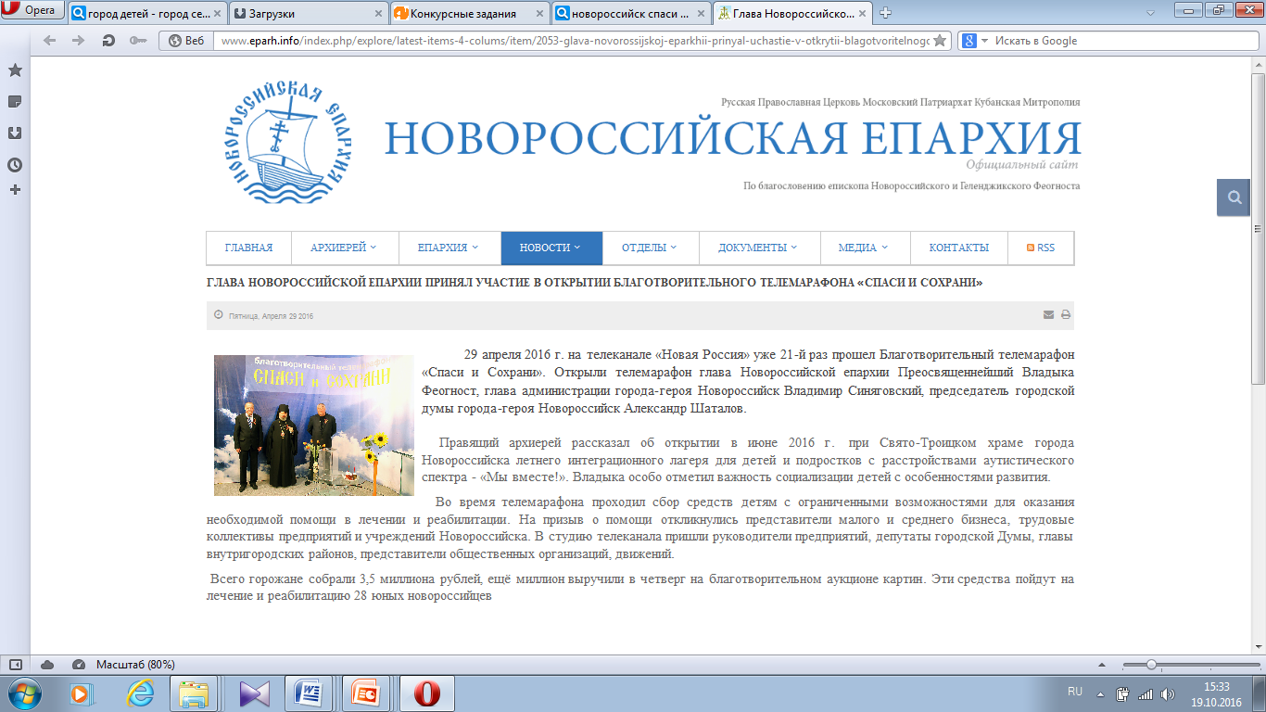

Slide 10
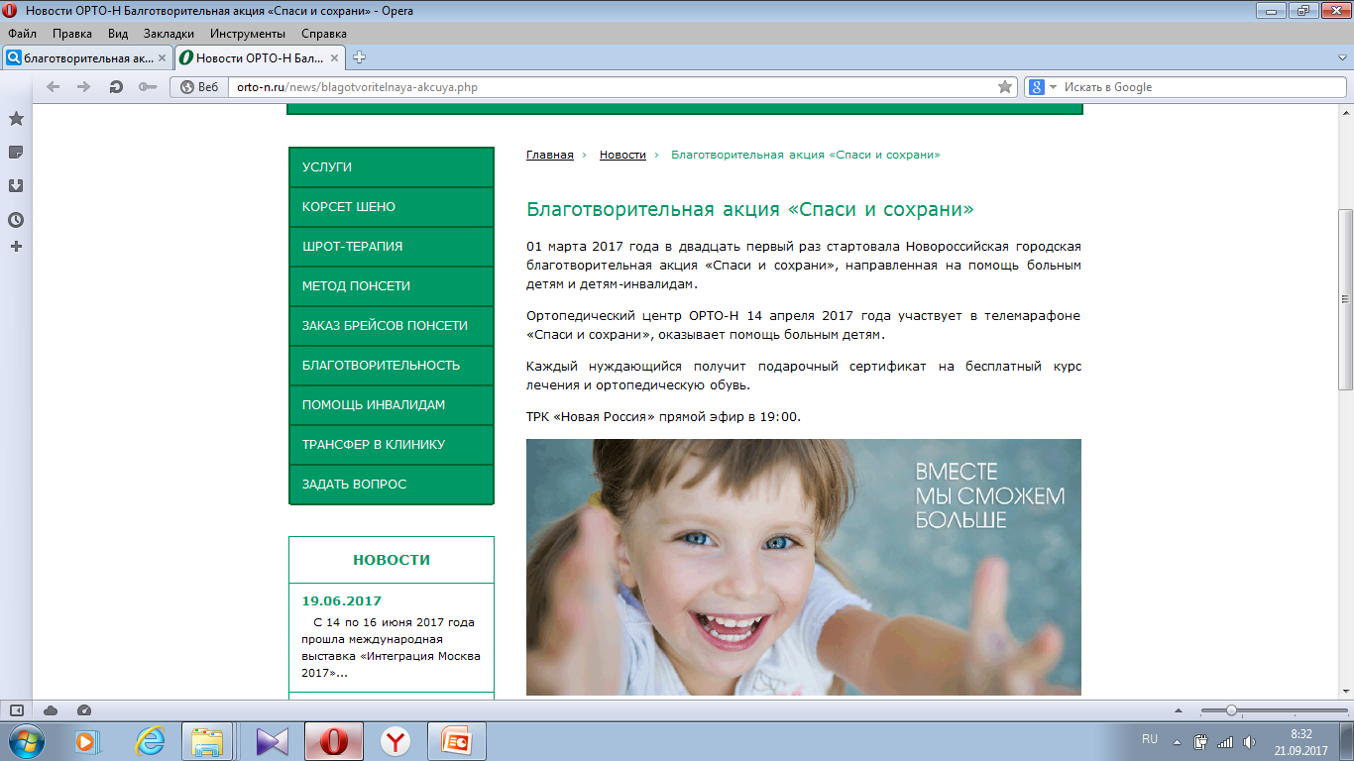

Slide 13
Городская благотворительная акция «Спаси и Сохрани»
Жители города приняли активное участие в реальной адресной помощи больным детям, тем, кому она сегодня жизненно необходима.
Слова «Не оскудеет рука дающего» стали не просто штампом, в ходе благотворительной акции удалось приобрести дорогостоящие средства реабилитации для 46 детей на сумму 5 млн. рублей

